Slide 1
учитель-дефектолог
Градова Маргарита Алексеевна,
учитель-логопед
Барсукова Марина Валентиновна

Slide 2
ВИДЫ ДЕЯТЕЛЬНОСТИ
Административно-организационные мероприятия
Консультирование педагогов ОО
Просвещение и обучение педагогов ОО
Организационно-методическое сопровождение педагогов и администрации ОО

Slide 3
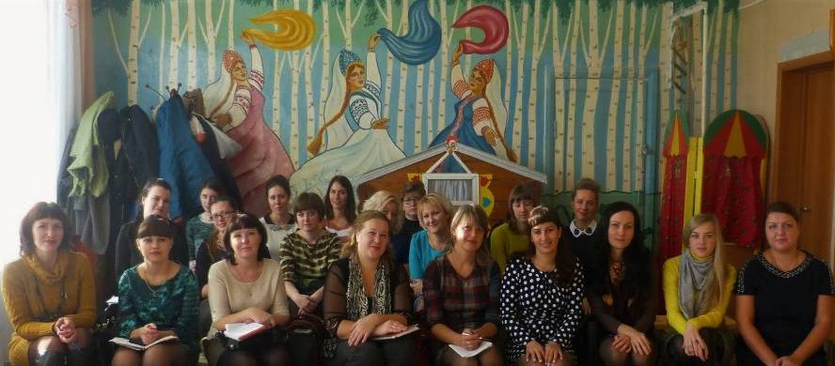
МЕТОДИЧЕСКИЕ ОБЪЕДИНЕНИЯ

Slide 4
Цель МО
Оказание методической помощи в организации и содержании профессиональной деятельности, содействие повышению профессиональной компетентности педагогов ОО Ростовского МР

Slide 5
Задачи МО
Повышение качества организации и осуществления коррекционно-образовательной, организационно-методической работы, взаимодействия с родителями обучающихся
Координирование организационных и методических вопросов
Содействие развитию системы коррекционно-образовательной работы в ОО РМР

Slide 6
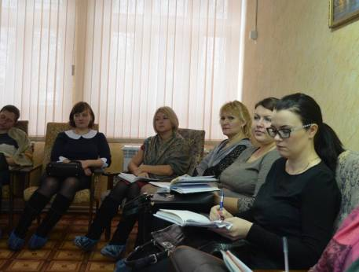
СЕМИНАРЫ в рамках МО

Slide 7
ОТКРЫТЫЕ ЗАНЯТИЯ в рамках МО

Slide 8
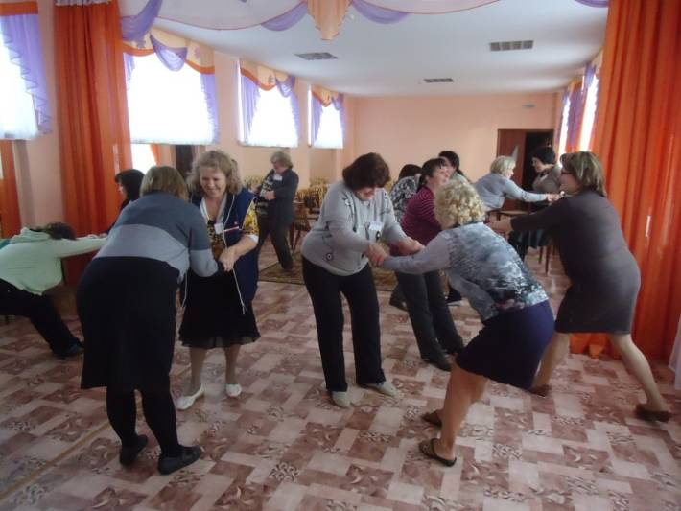
Тренинги для педагогов в рамках МО

Slide 9
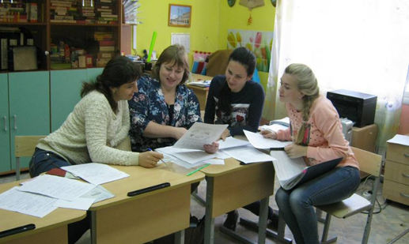
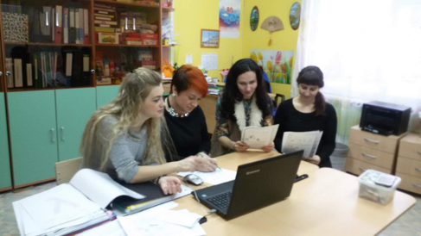
Психолого-медико-педагогический консилиум

Slide 10
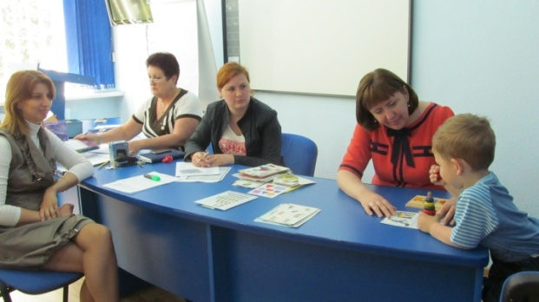
Выездная областная психолого-медико-педагогическая комиссия

Slide 11
МЕЖДУНАРОДНАЯ ЯРМАРКА СОЦИАЛЬНО-ПЕДАГОГИЧЕСКИХ ИННОВАЦИЙ

Slide 12
МЕЖДУНАРОДНАЯ ЯРМАРКА СОЦИАЛЬНО-ПЕДАГОГИЧЕСКИХ ИННОВАЦИЙ

Slide 13
Организаторы Ярмарки и ее участники

Slide 14
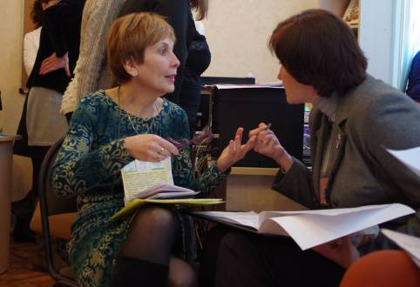
Эксперты Ярмарки

Slide 15
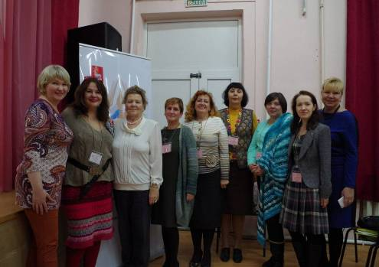
XV Международная Ярмарка VIII межрегиональный этап

Slide 16
Участник-победитель аукциона на VII межрегиональный этапе XIII Международной ярмарки

Slide 17
Участие в VII межрегиональном этапе XIV Международной Ярмарки социально-педагогических инноваций

Slide 19
Лекционные занятия в рамках КПК

Slide 20
Лекционно-практические занятия для учителей начальных классов

Slide 21
Лекции для учителей начальных классов

Slide 22
Консультирование педагогов

Slide 23
Участие в работе региональных конференций

Slide 24
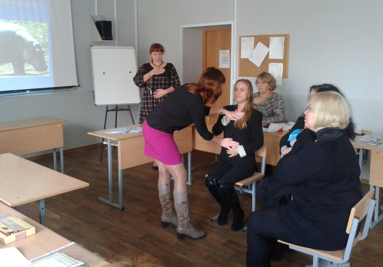
Мастер-классы в рамках межрегиональной конференции

Slide 25
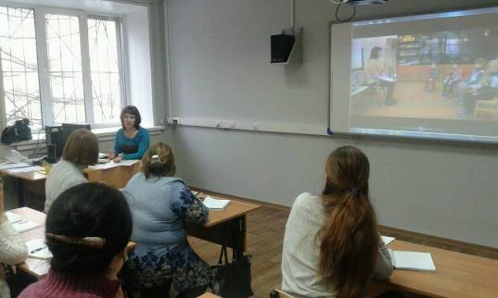
Мастер-класса по преодолению заикания детей дошкольного возраста в рамках ППК учителей-логопедов

Slide 26
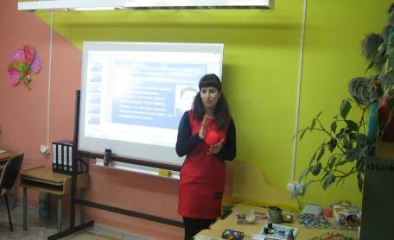
Мастер-классы для педагогов

Slide 27
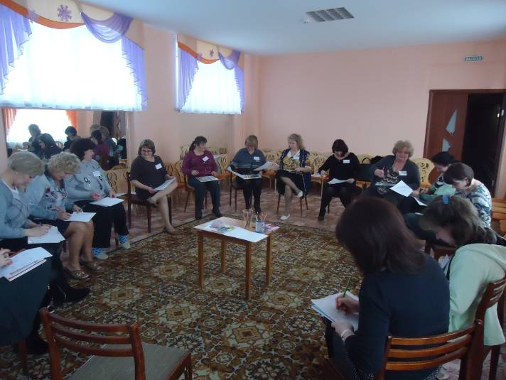
«Круглые столы»

Slide 28
МУ Центр психолого-педагогической, медицинской и социальной помощи «Содействие» г. Ростов
 Адрес: 152155,
Ярославская область, г. Ростов,
ул. Фрунзе, д. 22 «А»
 Телефон (48536) 6-25-61
E-mail: pms-zentr@mail.ru
rostzentr.edu.yar.ru
Notes:
28
С подробностями о возможностях обучения по программе можно познакомиться у администрации нашего Центра, реквизиты указаны на слайде. Данные о Центре опубликованы в сборнике «Службы психолого-педагогической и медико-социальной помощи Ярославской области.»

Slide 29
СПАСИБО ЗА ВНИМАНИЕ!

